Slide 1
Soudobé vojenské technologie
Jakub Fučík

Slide 2
První polovina 20. století
První a druhá světová válka
Radarové technologie
Pozemní síly (tankové jednotky, speciální jednotky)
Námořnictvo – od bitevní k letadlové lodi
Ponorky
Obojživelné operace

Slide 5
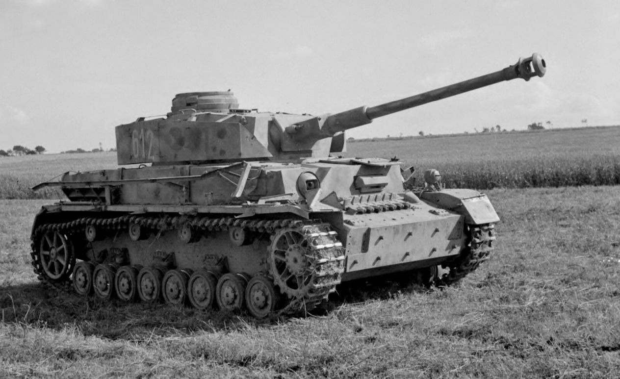
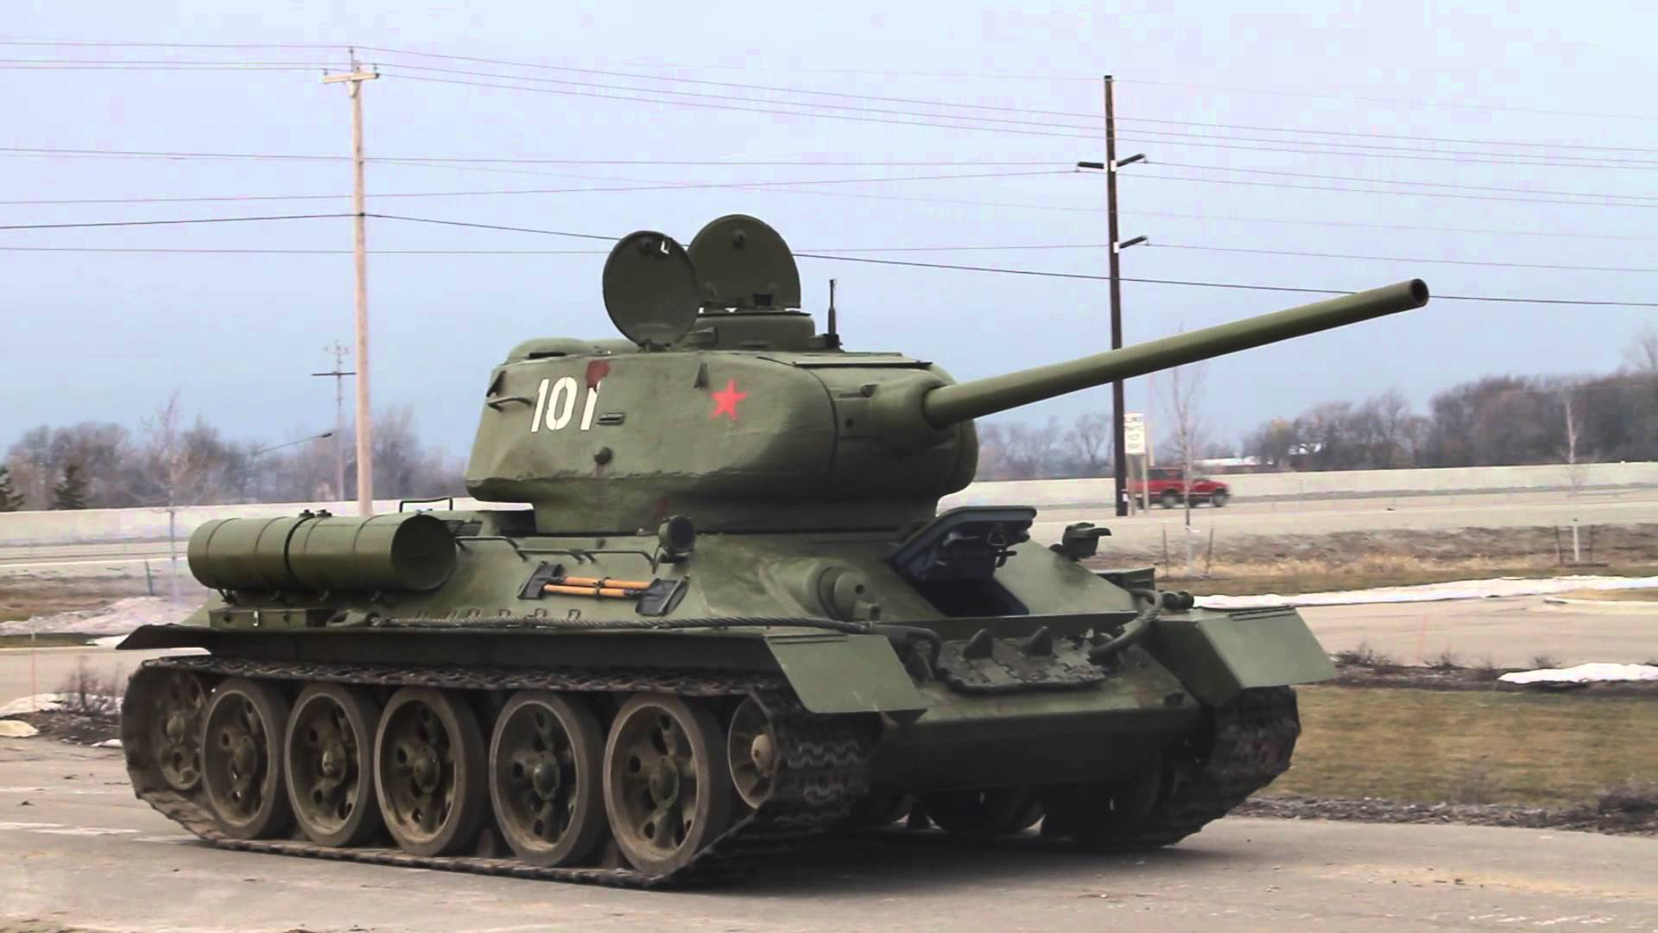

Slide 6
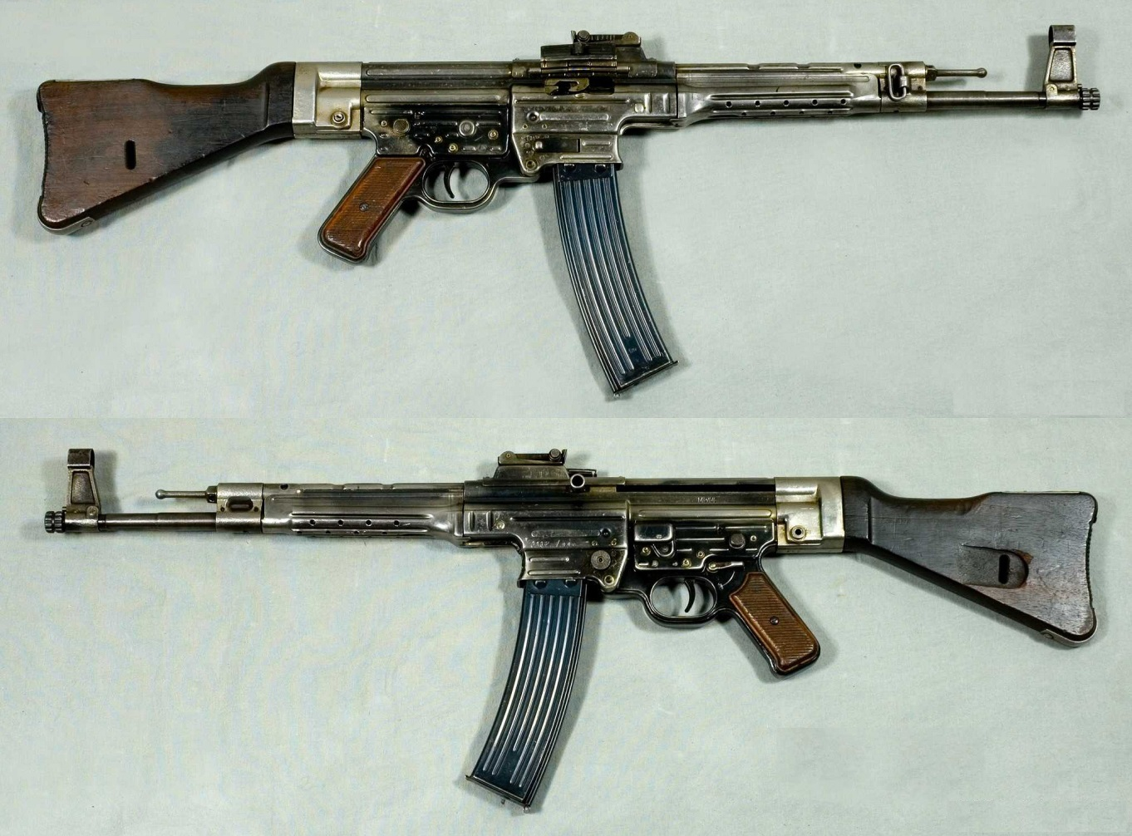

Slide 10
První polovina 20. století
Třetí dimenze válečnictví – vzdušné síly
Výsadkové jednotky
Raketové technologie
Jaderné zbraně – počátek „atomového věku“

Slide 11
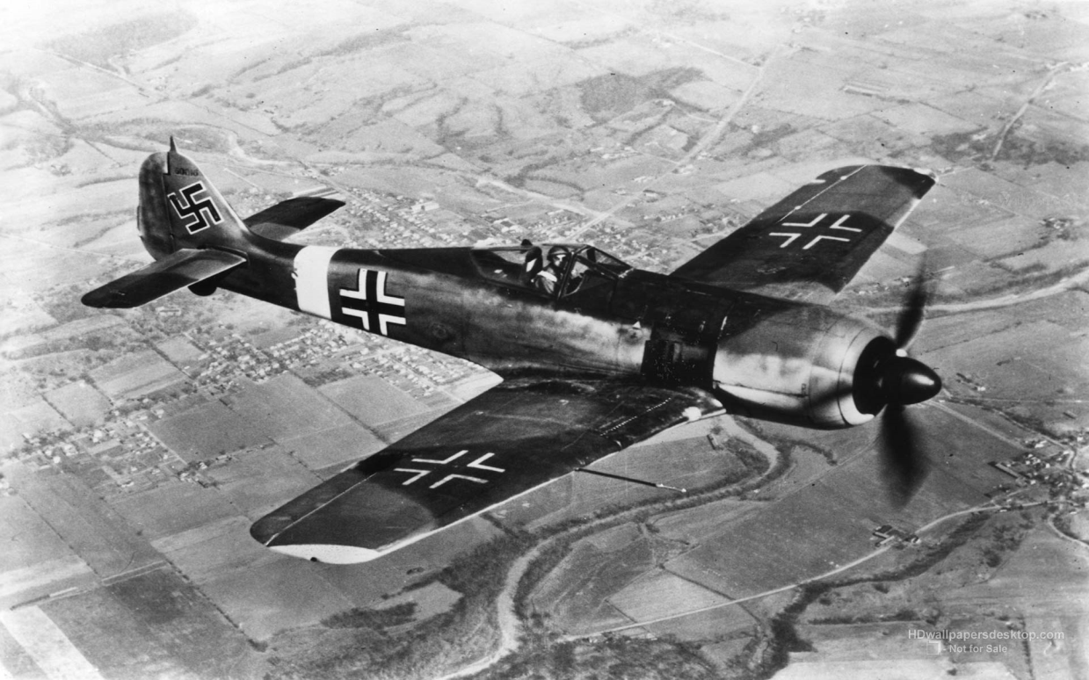

Slide 14
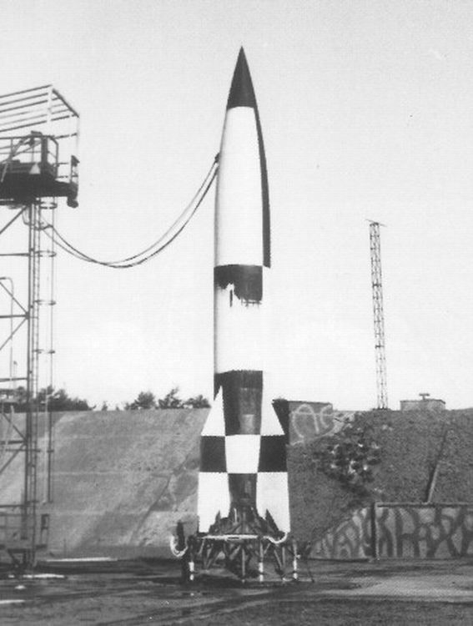

Slide 16
Významní „teoretikové“
A. Schlieffen – 1. úvahy o „bleskové válce“
Rozhodujícím cílem války je zničení ozb. sil nepřítele
Schlieffenův plán
J. F. C. Fuller - „Tanky ve Velké válce 1914-1918“ (1920)
Mechanizovaná válka – důraz na tankové jednotky
G. Douhet – „Nadvláda ve vzduchu“ (1921)
Letecká válka – strategická role letectva
M. Tuchačevský, V. Triandafillov aj. – Teorie „hlubokých operací“
Jaderná strategie (např. H. Kahn; B. Brodie)
Guerilla/asymetrická válka (Mao Ce-tung)

Slide 19
Současnost
Letectví (proudové motory)
Bezpilotní prostředky
Střely s plochou dráhou letu
Přesně naváděná munice
Využití vesmírného prostoru (komunikace, zpravodajství, navádění/navigace)
Využití kyberprostoru (komunikace, zpravodajství, bojové operace)
Laserové technologie
Navádění
Zbraňové prototypy (např. protiraketová obrana)

Slide 26
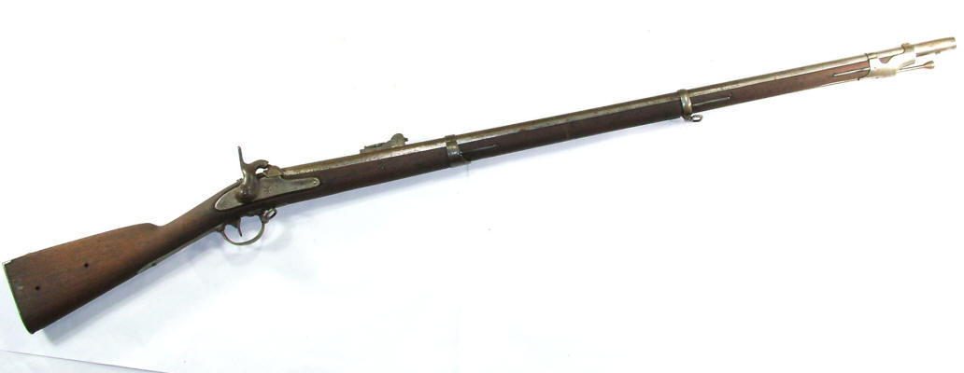

Slide 28
Děkuji za pozornost

